Slide 1
Нацртаћу, испричаћу...
26.05.2020.

Slide 2
Нацртаћу, испричаћу...
Драги ученици,
ово нам је последњи заједнички час Ликовне културе у четвртом разреду. Било би далеко лепше да га проводимо заједно у школи, али ситуација је таква да нисмо у могућности.
Ваш задатак данас ће бити да илуструјете ситуацију која ће вам остати највише у памћењу на четири године које сте провели са учитељицом.
Ситуација је сигурно доста, изаберите ону која вам је најдража и на коју прву помислите кад се сетите протекле четири године.

Slide 3
Нацртаћу, испричаћу...
Па зато, хајде нацртајте и испричајте цртежом јер то најбоље радите.
Од материјала вам је потребно:
Папир из блока.
Бојице, фломастери, воштане боје, темпере (за шта год се одлучите).
Добра воља и расположење!
Срећно! ☺

Slide 4
Нацртаћу, испричаћу...
A сад...

Slide 5
Нацртаћу, испричаћу...
Драги ученици,
такође желимо да похвалимо ваш досадашњи рад, поготово током онлајн наставе, јер сте дали све од себе и уложили велики труд. ☺

Slide 6
Нацртаћу, испричаћу...
Драги ученици,
дивно је што сте научили да цртате, бојите, обликујете, правите, моделујете и снимате... ☺

Slide 7
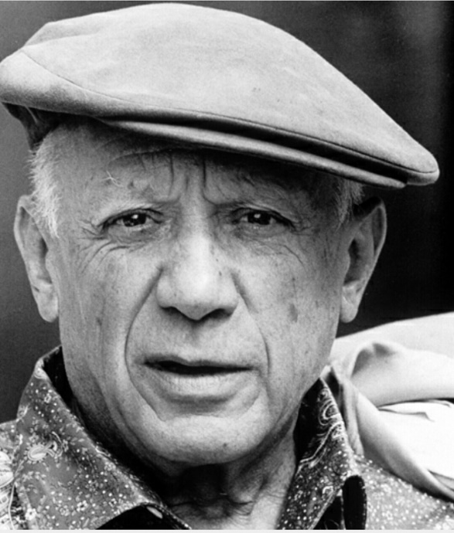
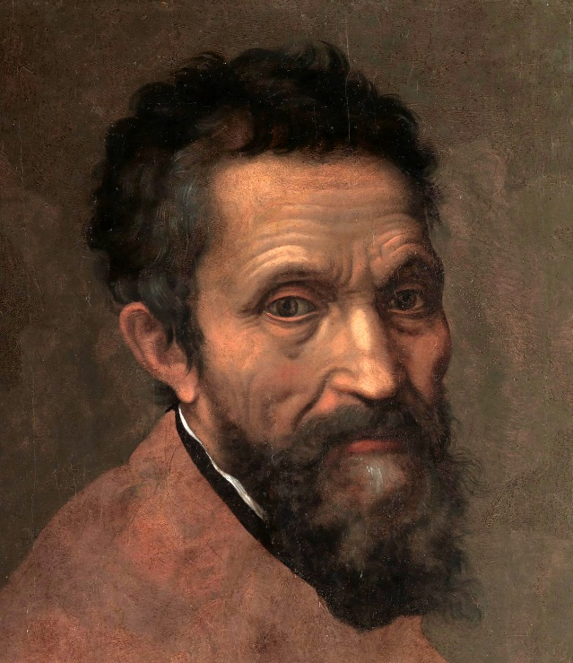
Нацртаћу, испричаћу...
Драги ученици,
Можда нисте постали
Пикасо.
а ни Микеланђело.

Slide 8
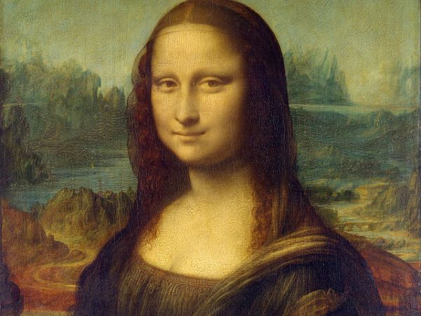
Нацртаћу, испричаћу...
Ваши радови нису ни налик
Мона Лизи.

Slide 9
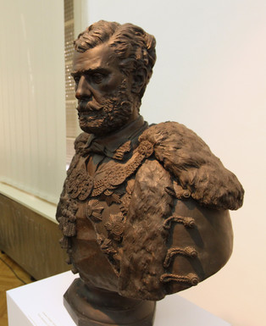
Нацртаћу, испричаћу...
Скулптуре које сте правили и обликовали нису ни налик
оним изложеним у музејима.

Slide 10
Нацртаћу, испричаћу...
Јер смо апсолутно сигурни да оно што сте ви правили током ове четири године јесте засигурно већа уметност од било које приказане у најчувенијим музејима.
Зато што сте у сваки рад уложили комадић воље, труда и љубави и то се и видело.
Хвала вам што сте ви нас научили шта је уметност.
Научили сте да се забављате док учите разне технике.
Научили сте да није најважније имати само таленат већ и вољу за рад.

Slide 11
Нацртаћу, испричаћу...
Хвала на свему и на сваком вашем раду! ☺
Сигурни смо да ћете једног дана постати велики уметници са делима вредних галерија.
Срећно у даљем учењу Ликовне културе. ☺

Slide 12
Хвала на пажњи! ☺
Домаћи задатак: Слике радова послати на Google учионици.

